Slide 1
https://do2.rcokoit.ru/

Slide 4
Российская электронная
школа
https://resh.edu.ru/
https://resh.edu.ru/promo-video

Slide 5
https://education.yandex.ru/home/

Slide 6
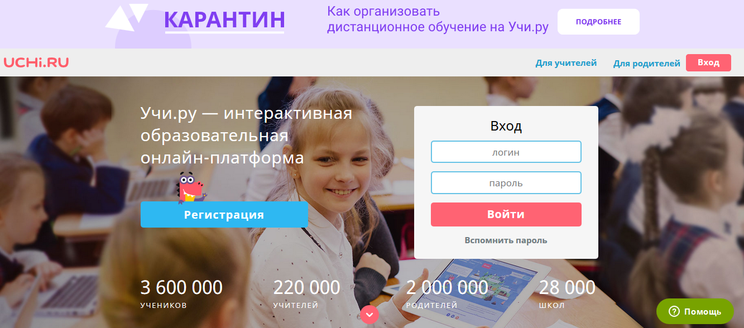

Slide 7
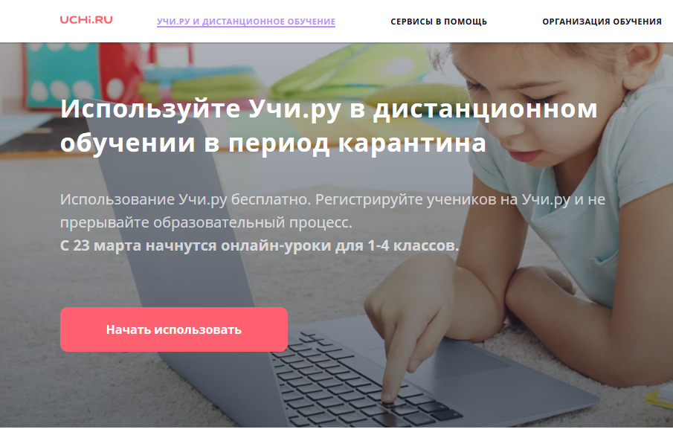

Slide 8
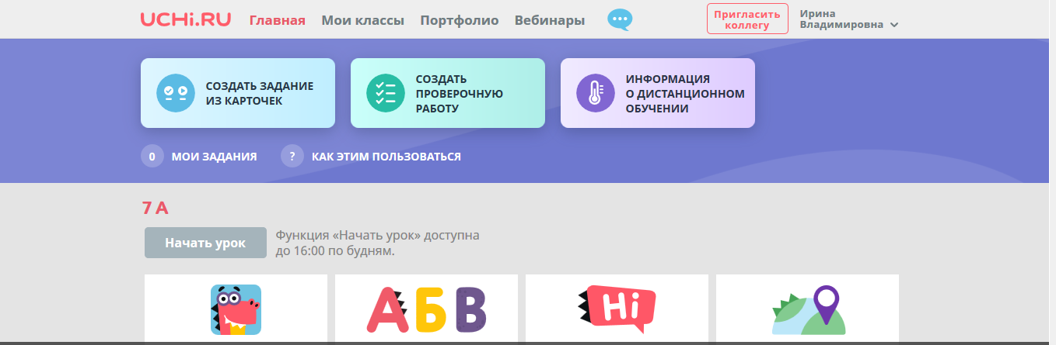
https://uchi.ru/teachers/stats/main

Slide 9
https://edu.skyeng.ru/teacher

Slide 10
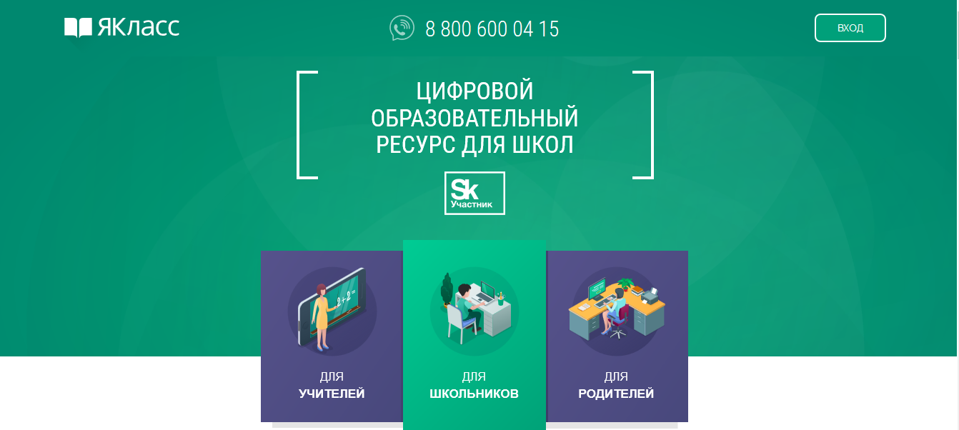

Slide 11
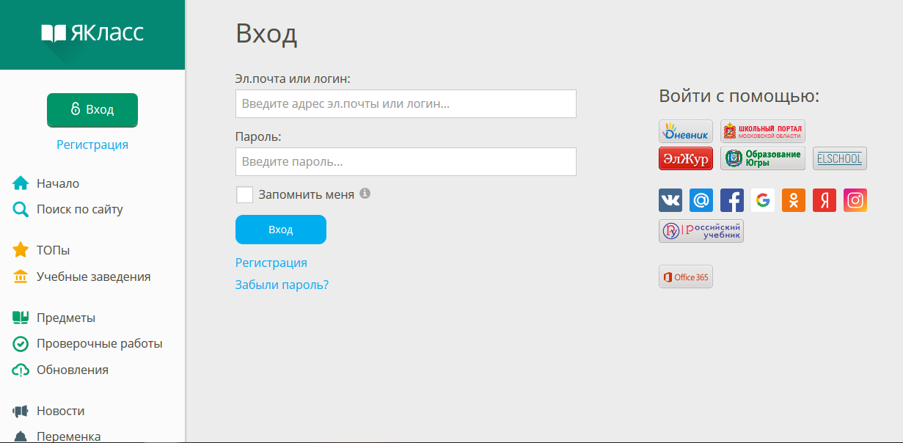

Slide 12
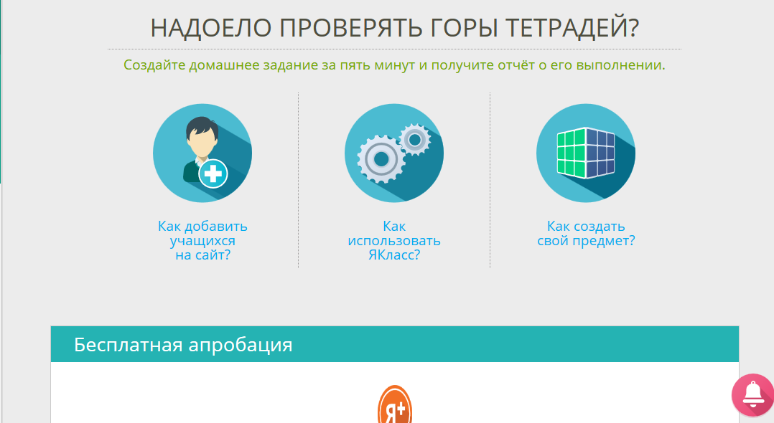

Slide 13
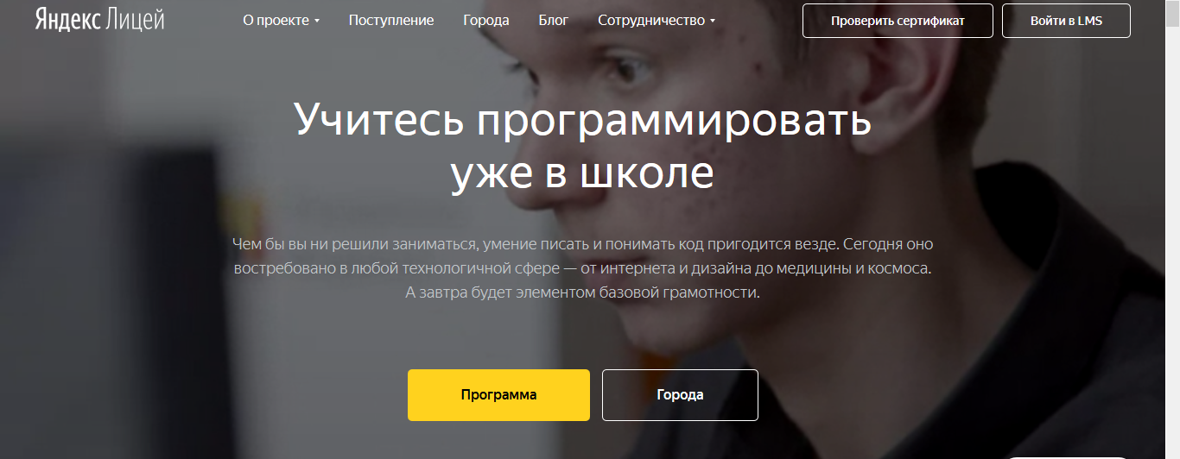
https://yandexlyceum.ru/

